Slide 1
Bedrijfskunde
Intakegesprek met opdrachtgever

Slide 2
Doelen workshop
De structuur van een intakegesprek toepassen
LSD (herhaling jaar 1)
Een gesprek professioneel opstarten en afsluiten
Schriftelijk bevestigen van de opdracht en gemaakte afspraken helder en professioneel
Bewust omgaan met houding en gespreksvaardigheden

Slide 3
Wie heeft de intake al gevoerd?
Reflectievragen
Wat ging goed?
Wat vond je lastig?
Welke vraag werkte verrassend goed?
Welke informatie had je graag nog willen ophalen?
Wat zou je de volgende keer anders doen?
Welke 5 tot 10 lessen hebben we geleerd?
Notes:
Welke 5 tot 10 lessen hebben we geleerd? Op whiteboard of flap neer zetten.

Slide 4

Wat is een intakegesprek volgens jullie?
Het doel van een intakegesprek is om een gedeeld en duidelijk beeld te krijgen van de opdracht én om te bepalen of en hoe jij als professional/consultant waarde kunt toevoegen.

Slide 5
Algemene info: intake met de opdrachtgever

Slide 6

Wat levert een intake op?
Kennismaking
Verwachtingen
Achterliggende motieven, behoeften, probleem, aanleiding, beoogd organisatieresultaat? Waarom….
Belangrijke kaders, mijlpalen, besluitvorming?
Betrokkenen (stakeholders)?
Zicht op de eerstvolgende stap: projectdefinitie
Concrete vervolgafspraken, communicatie

Slide 7
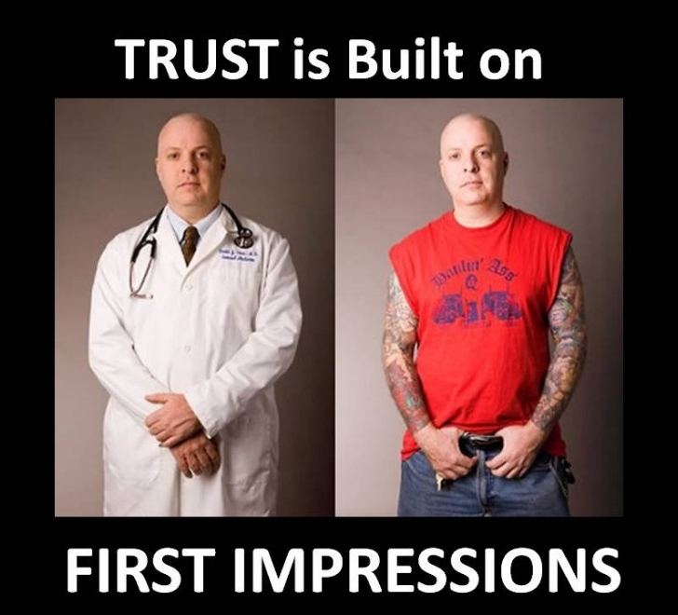
Je krijgt geen 2e kans om een eerste indruk te maken
Directe link met professionele ontwikkeling

Slide 8

Dus voorbereiden op …
Projectopdracht
Organisatie
Randvoorwaarden vanuit opleiding BK
Opdrachtgever
Actualiteit
Het gesprek zelf

Slide 9
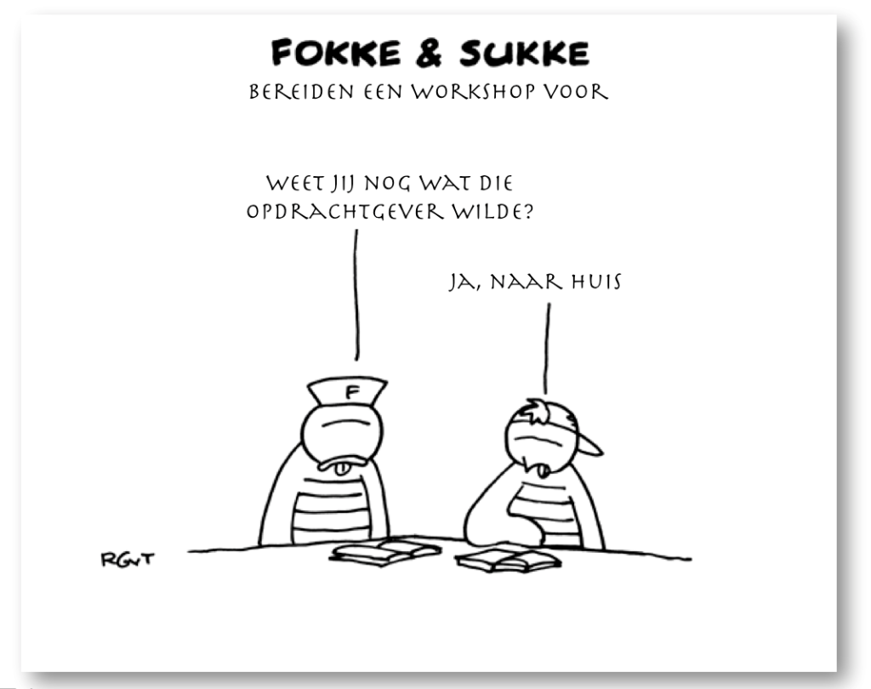
Verloop van het gesprek
Fases
Kennismaking en opening (contact maken, doel uitleggen)
Verkenning projectopdracht en de context (vragen stellen, luisteren)
Verdieping (doorvragen, samenvatten)
Afronding gesprek (samenvatten):verwachtingen managen en afspraken maken.

Slide 10
IPRE Model
Een gesprek is goed verlopen als:
I= Inhoud Er bestond duidelijkheid over de onderwerpen die besproken diende te worden (de gespreksonderwerpen, de informatie die uitgewisseld wordt)
P= Procedures Er was geen misverstand over tijdstip, duur, volgorde en doelstelling (de agenda, tijd en plaats)
R= Relatie De verwachtingen waren helder, de verhouding t.o.v. elkaar was duidelijk en de sfeer was passend (de beelden over elkaar, verwachtingen t.a.v. elkaars rol en de sfeer van het gesprek)
E= Emotie Gesprekspartners voelden zich op hun gemak. Het gesprek werd beleefd als aangenaam en constructief ((ont)spanning, (on)genoegen, irritatie, opluchting)

Slide 11
Goede of slechte vragen?
“Je hebt dus problemen met je stage, toch?”
❌ “Je hebt dus problemen met je stage, toch?”
✅ “Kun je vertellen hoe het met je stage gaat?”
Probleem: suggestief + invulling voor de ander

Slide 12
Goede of slechte vragen?
“Wat maakte dat je het tot nu toe nog niet hebt gedeeld?”
❌ “Waarom heb je dat niet eerder aangegeven?”
✅ “Wat maakte dat je het tot nu toe nog niet hebt gedeeld?”
Probleem: oordelend / kan defensief maken

Slide 13
Goede of slechte vragen?
“Vind je het niet gewoon lastig om te plannen?”
❌ “Vind je het niet gewoon lastig om te plannen?”
✅ “Wat gaat er goed en wat gaat er minder goed in je planning?”
Probleem: stuurt naar een antwoord
Notes:
❌ “Vind je het niet gewoon lastig om te plannen?”
✅ “Wat gaat er goed en wat gaat er minder goed in je planning?”
👉 Probleem: stuurt naar een antwoord

Slide 14
Goede of slechte vragen?
“Heb je stress?”
❌ “Heb je stress?”
✅ “Waar ervaar je op dit moment spanning of druk?”
Probleem: gesloten + beperkt antwoord
Notes:
❌ “Heb je stress?”
✅ “Waar ervaar je op dit moment spanning of druk?”
Probleem: gesloten + beperkt antwoord

Slide 15
Goede of slechte vragen?
“Hoe is het voor je om hiermee rond te lopen?”
❌ “Dat lijkt me heel vervelend voor je, maar heb je al hulp gezocht?”
✅ “Hoe is het voor je om hiermee rond te lopen?” vervolg: “Wat heb je tot nu toe gedaan om hiermee om te gaan?”
Probleem: te snel naar oplossing / advies

Slide 16
Bedenk een slechte vraag
Individueel
Bedenk een slechte vraag die je aan je nieuwe opdrachtgever kan stellen tijdens de intake.
en verbeter deze ….

Slide 17

Vragenspel
Studenten in duo’s
Eén vertelt 5 min over een situatie (bijv. stageprobleem)
Ander mag ALLEEN vragen stellen (geen advies!)

Slide 18

BREAK - 10 minuten
Notes:
10 minuten

Slide 19
Het voeren van een intakegesprek met opdrachtgever
Jullie gaan zo een intakegesprek met elkaar voeren. Drie rollen:
Student A = consultant
Student B = opdrachtgever (teamleider operations)
Student C = observator
Doel: probleem achterhalen en opdracht verhelderen
Observatie opdracht – let op
Soorten vragen
Samenvattingen
Non-verbaal gedrag
Notes:
Student die intake al heeft gehad
Speelt opdrachtgever of observator. Brengt casusinformatie in en vult eventueel aan op basis van ervaringen.
Student die intake nog niet heeft gehad
Oefent het gesprek volledig.

Slide 20
Van gesprek naar opdrachtbevestiging
Wat is belangrijk om te doen na een intakegesprek?
Waarom is zo’n bevestiging belangrijk?
Wat kan er misgaan als je dit niet doet?

Slide 21

Wat moet er in een opdrachtbeschrijving?
Opdracht: bedenk in duo’s wat er allemaal in een goede opdrachtbeschrijving staat.

Slide 22
BREAK - 15 minuten
Notes:
10 minuten

Slide 23
Foute opdrachtbevestiging - rollenspel
Vorm trio’s
Student
Opdrachtgever
Observator
Lees de mail die gestuurd is namens de projectgroep aan de opdrachtgever n.a.v. het intakegesprek.
Ga hier nog niet met elkaar over in gesprek!
Speel het rollenspel
“De opdrachtgever schiet alles af”

Slide 24
Plenair nabespreken
Observatoren…..
Welke informatie ontbreekt?
Waar worden aannames gedaan?
Wat klopt mogelijk niet met het gesprek?
Hoe zit het met de structuur van het document?
Is de toon passend richting een opdrachtgever?
Wat zal het effect zijn op een opdrachtgever als je dit zo verstuurd?

Slide 25
Opdrachtbevestiging
Het intakegesprek heeft als doel om het probleem en de context te begrijpen, verwachtingen te verduidelijken en samen te bepalen wat een passende opdracht en vervolgstap is.
Gebruik het document ‘intakegesprek I voorbereiding en format Goedkeuring projectopdracht’
Checkvragen na intake
Heb ik het probleem echt scherp gekregen?
Zijn de doelen en verwachtingen expliciet gemaakt?
Hebben we duidelijke afspraken gemaakt en de opdracht afgebakend?
Hebben we gebouwd aan de relatie en is er vertrouwen?
Is er een duidelijke volgende stap afgesproken?

Slide 26
Goedkeuring praktijkopdracht
Waar moet de opdracht aan voldoen?
Je ontwerpt op basis van een analyse een voorstel voor een verbetering van een eenvoudig proces of eenvoudig organisatievraagstuk, waarmee een concreet en urgent probleem binnen een organisatie wordt opgelost. De verbetering past bij de doelen en strategie van de organisatie.
De verbeteringen zijn van tactisch/operationeel niveau en kunnen meerdere waarden betreffen. Een concreet en urgent probleem dat direct te relateren is aan kwaliteit (Q), leverbetrouwbaarheid (D) en/of kosten(C) levert vaak het beste resultaat.
De activiteit of proces waarop het project betrekking heeft, heeft bij voorkeur een repeterend karakter en vindt plaats gedurende de looptijd van het project. Het vindt bij voorkeur elke dag of week plaats.Dan is er voldoende gelegenheid om metingen te doen in de analyse, te experimenteren mettegenmaatregelen en deze waar mogelijk te implementeren.
Goedkeuring praktijkopdracht door tutor noodzakelijk!
Zodra jullie een opdracht hebben, vul het format 'goedkeuring praktijkopdracht' in en leg dit z.s.m. voor aan de tutoren ter beoordeling en goedkeuring! In week 5 gaan jullie al aan de slag met de opdracht bij de praktijkorganisatie!
Notes:
Een goede projectopdracht vormt de basis voor een succesvol verbetertraject binnen een organisatie. Het helpt om focus aan te brengen, verwachtingen helder te krijgen en de juiste randvoorwaarden te creëren om tot een gedragen en effectieve oplossing te komen. Om ervoor te zorgen dat de opdracht voldoende richting geeft én ruimte laat voor analyse en onderzoek, is het belangrijk dat deze aan een aantal criteria voldoet. Hieronder worden de belangrijkste voorwaarden toegelicht waaraan een projectopdracht moet voldoen om goedgekeurd te worden. Vul het format ‘goedkeuring projectopdracht’in en leg deze z.s.m. voor aan je tutoren. Het liefst zo snel mogelijk, uiterlijk in week 4.

Slide 27

Check-out
Wat is mijn belangrijkste take away van vandaag?
Notes:
5 min

